Slide 1
第9章 直流稳压电源

Slide 2
第9章 直流稳压电源
9.1 概述
9.2 整流电路
9.3 滤波电路
9.4 稳压管稳压电路
9.5 串联反馈式稳压电源

Slide 3
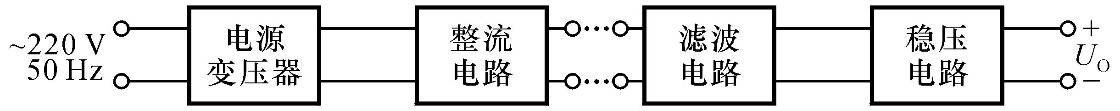
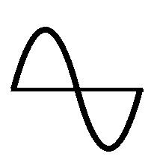
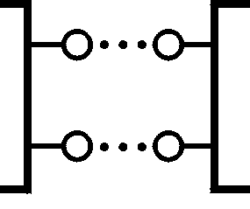
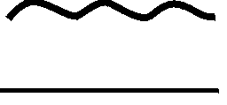
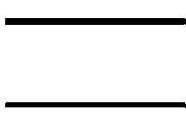
9.1 概述
直流电源是能量转换电路，将220V（或380V）50Hz的交流电转换为直流电。
改变电压值通常为降压
交流变脉动的直流
1) 负载变化输出电压基本不变；
2) 电网电压变化输出电压基本不变。。
减小脉动
半波整流
全波整流
在分析电源电路时要特别考虑的两个问题：允许电网电压波动±10％，且负载有一定的变化范围。

Slide 4
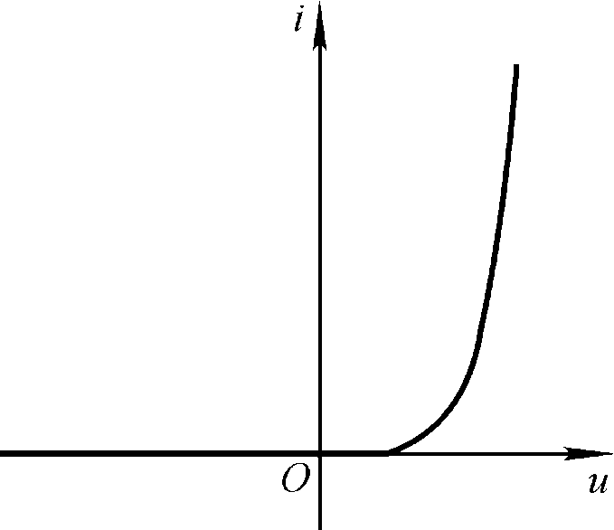
9.2 整流电路
对整流电路要研究清楚以下问题：
1. 电路的工作原理：二极管工作状态、波形分析
2. 输出电压和输出电流的平均值：输出为脉动的直流电压
3. 整流二极管的选择：二极管承受的最大整流平均电流和最高反向工作电压
为分析问题简单起见，设二极管为理想二极管，变压器内阻为0。
理想化特性
实际特性
整流二极管的伏安特性：
正向导通电压为0，正向电阻为0。

Slide 5
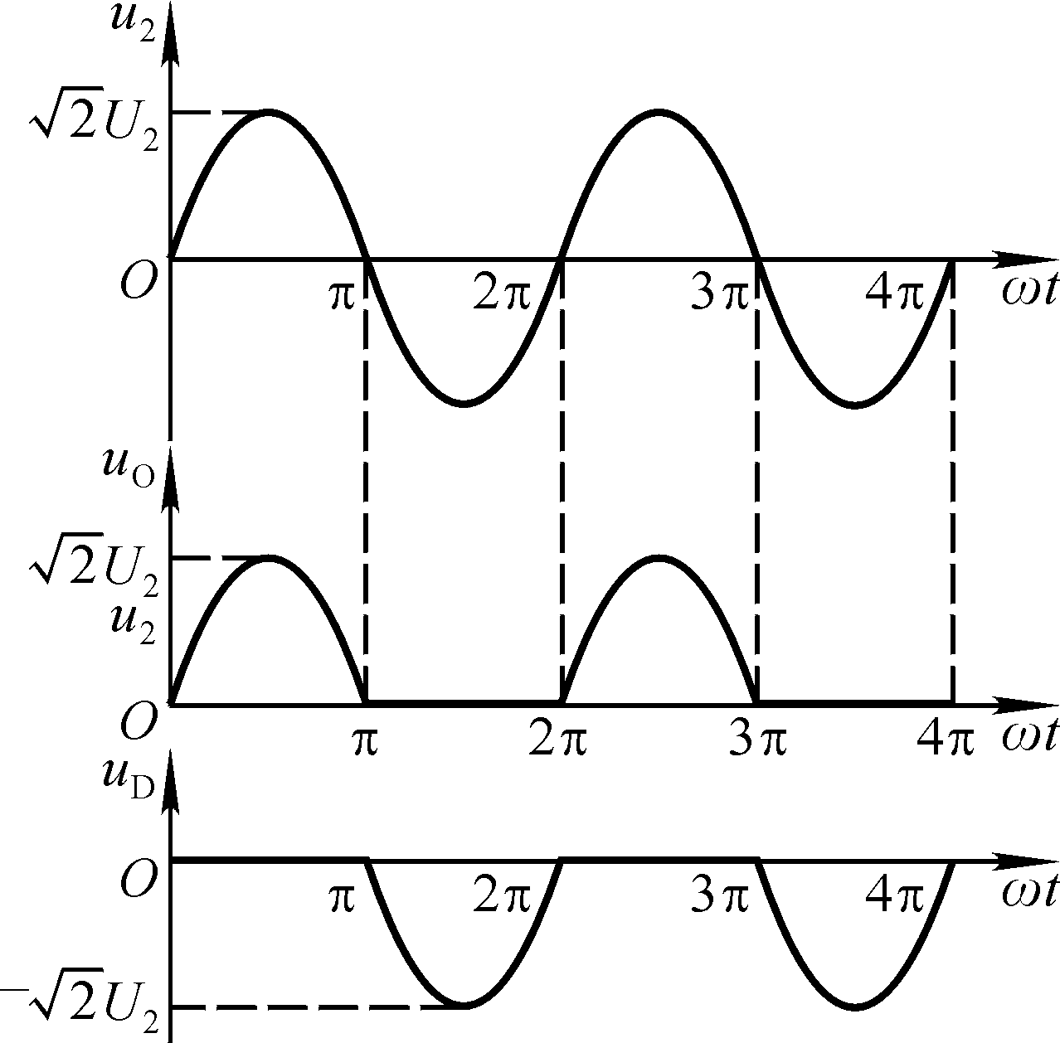


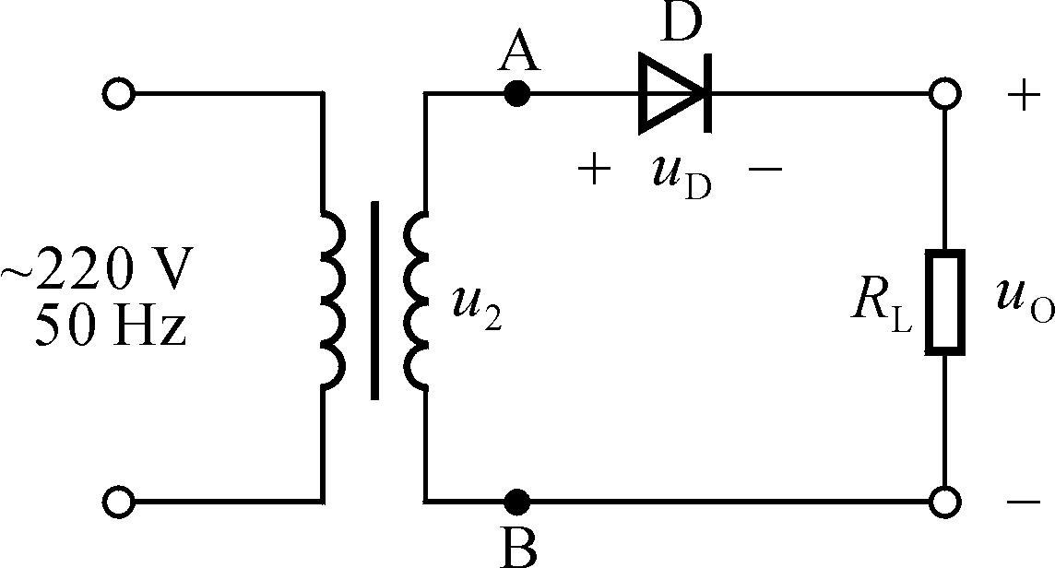
9.2.1 单相半波整流电路
一、电路
二、工作原理
u₂的正半周，D导通， A→D→R_{L}→B，u_{O}= u₂ 。
u₂的负半周，D截止，承受反向电压，为u_{2；} u_{O}=0。

Slide 6
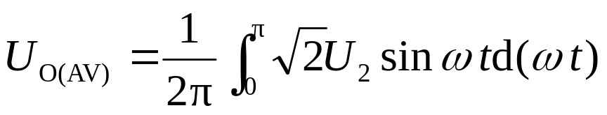
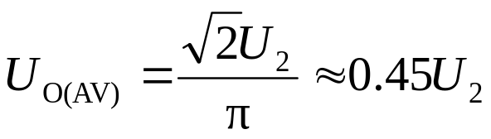
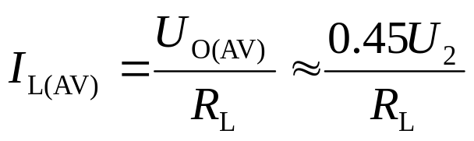

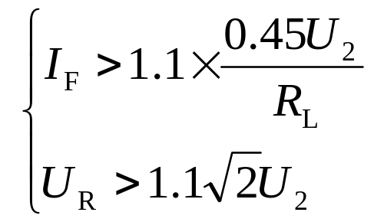
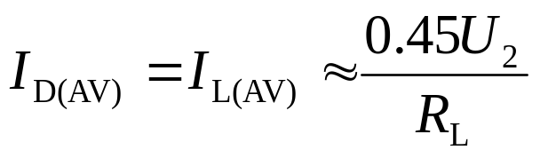
三、定量分析
考虑到电网电压波动范围为±10％，二极管的极限参数应满足：
四、二极管选择
Notes:
讲明为什么选择整流二极管仅依据I_{F}和U_{R}。

Slide 7
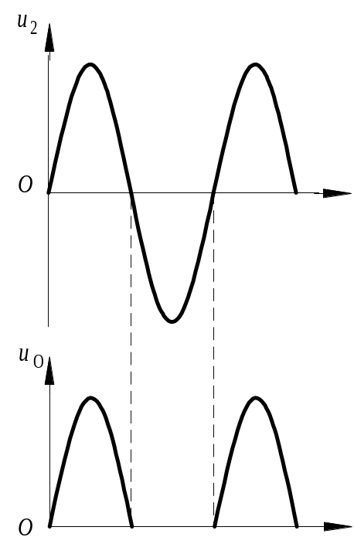
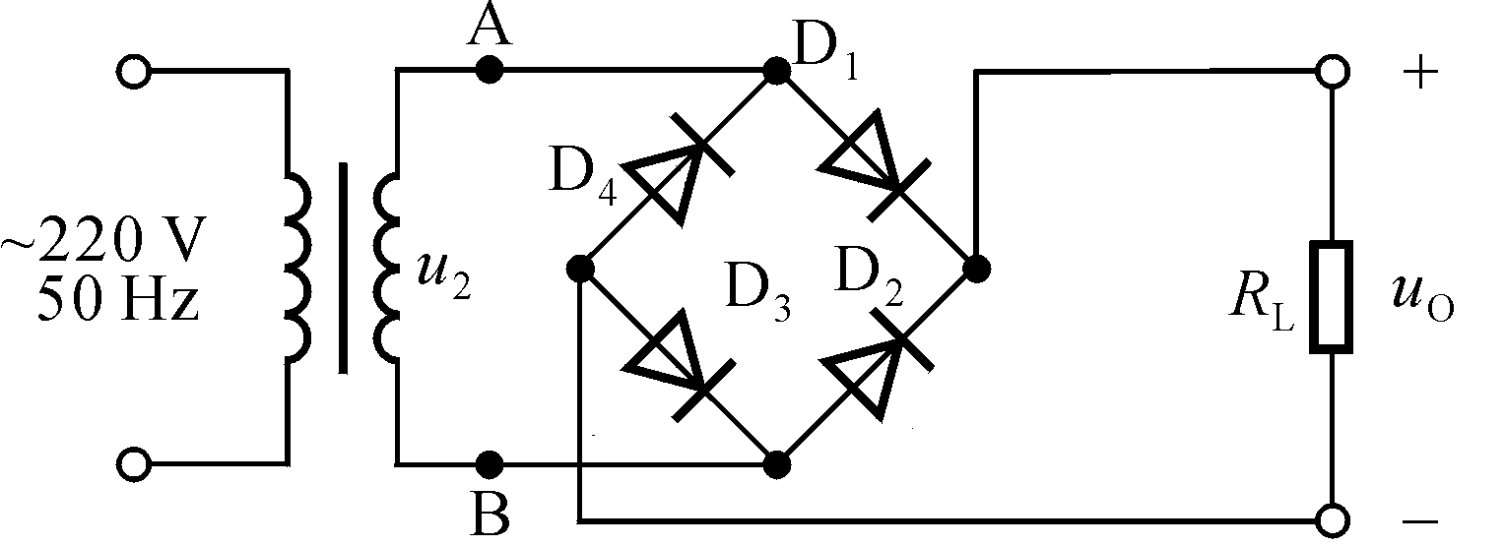
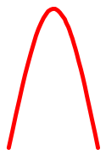
9.2.2 单相桥式整流电路
一、电路
若接反了呢？
二、工作原理
四只管子如何接？
u₂的正半周
A→D₁→R_{L}→D₃→B，u_{O}= u₂
u₂的负半周
B →D₂→R_{L}→D₄→ A，u_{O}= -u₂
集成的桥式整流电路称为整流堆。

Slide 8
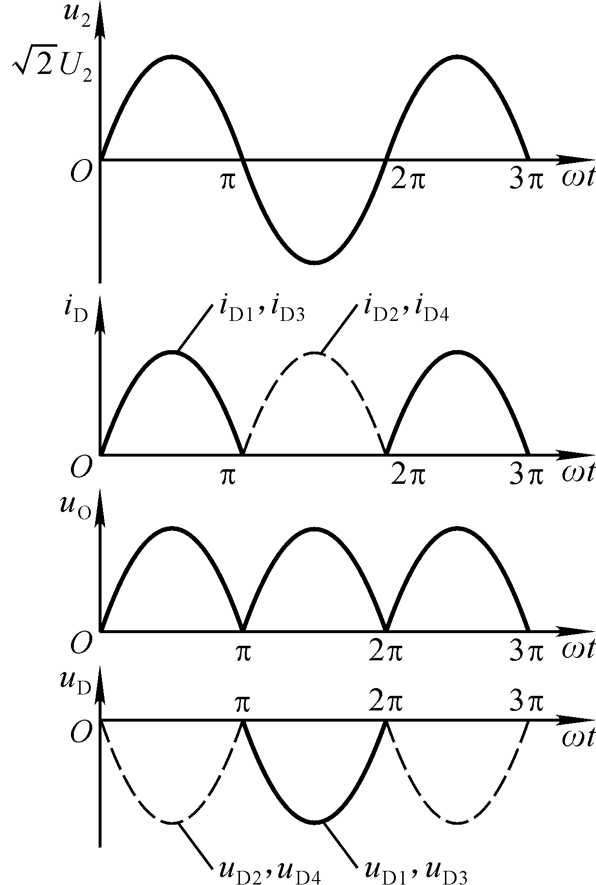
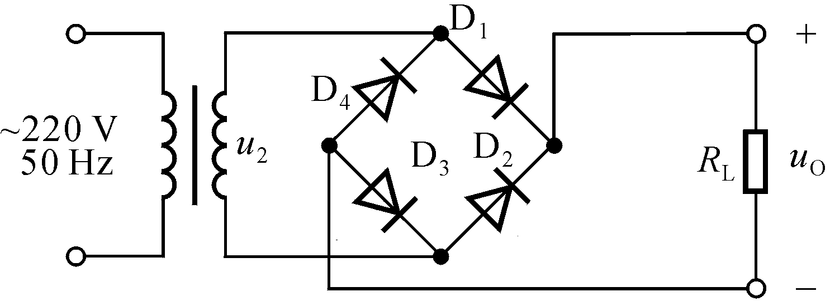
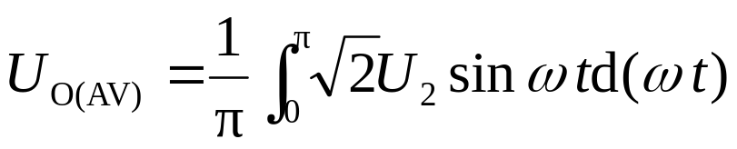
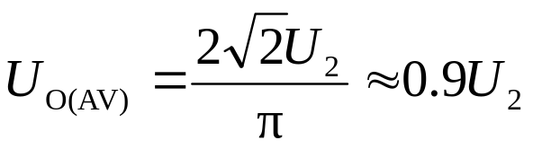
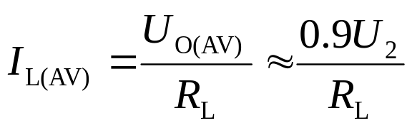
三、定量分析

Slide 9
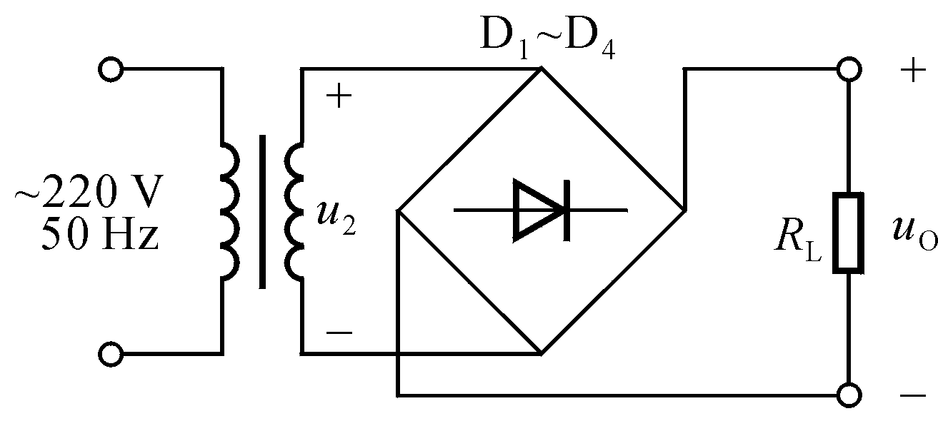
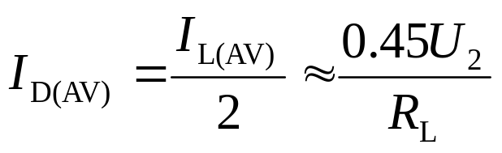
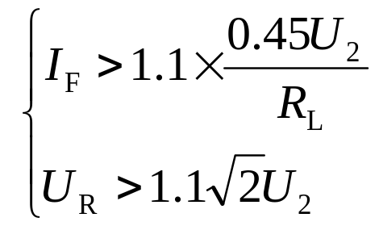
四、二极管选择
考虑到电网电压波动范围为±10％，二极管的极限参数应满足：

Slide 10
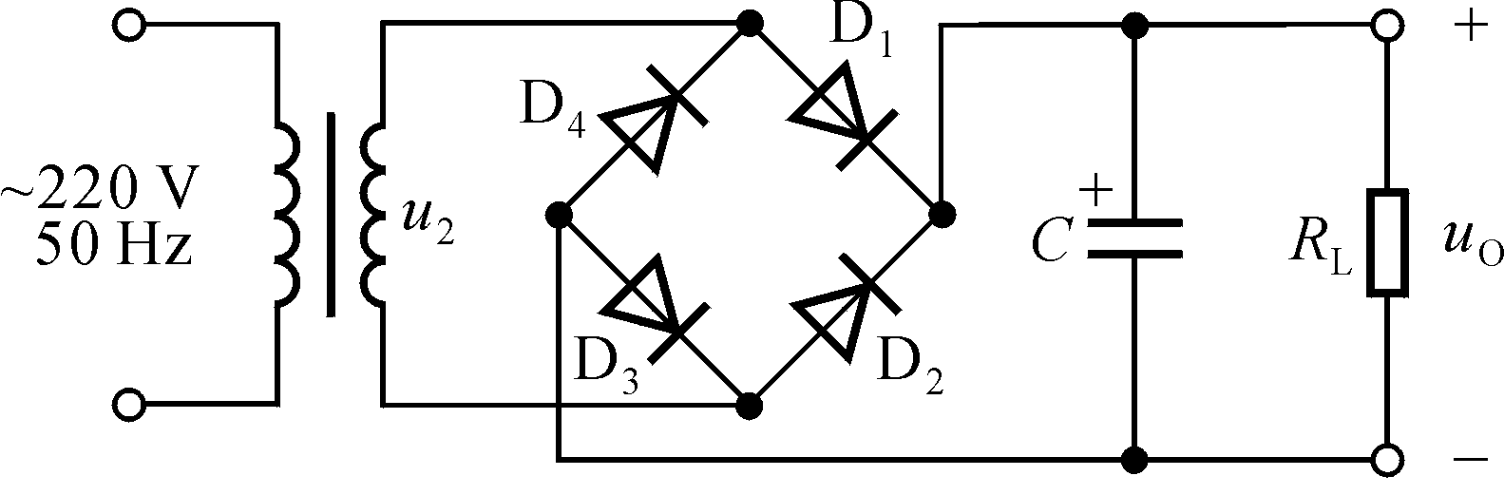
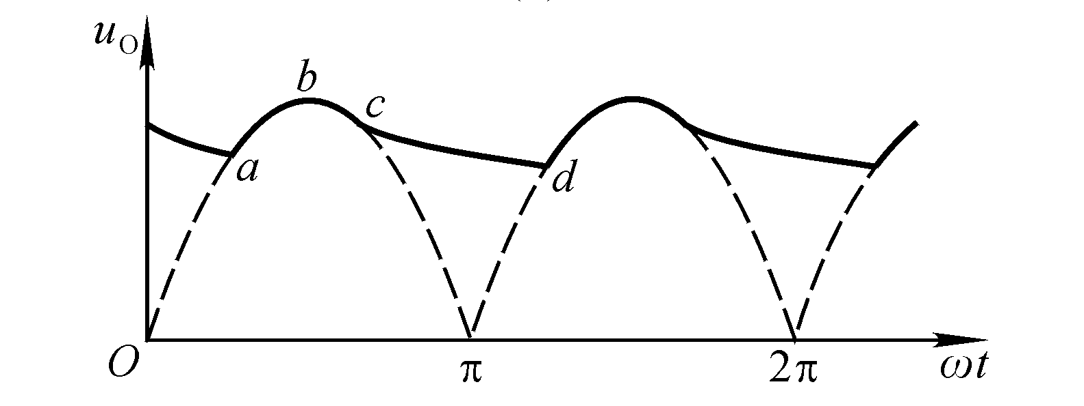
9.3 滤波电路（电容滤波）
放电速度与正弦
波下降速度相似
一、电路
充电
按指数规律下降
二、工作原理
滤波后，输出电压平均值增大，脉动变小。

Slide 11
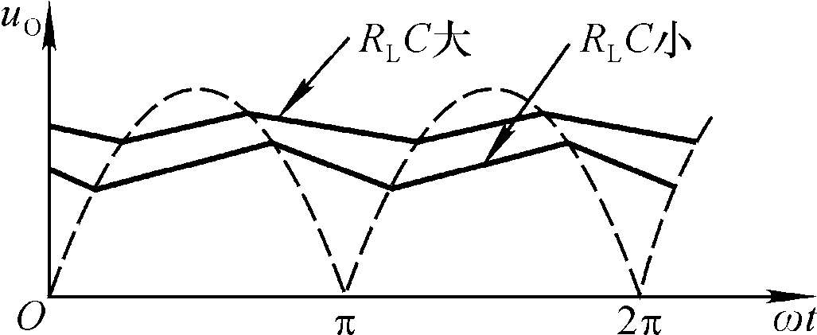
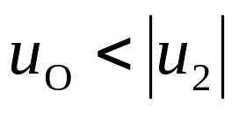
内阻使
C 越大， R_{L}越大， τ_{放电}将越大，曲线越平滑，脉动越小。

Slide 12
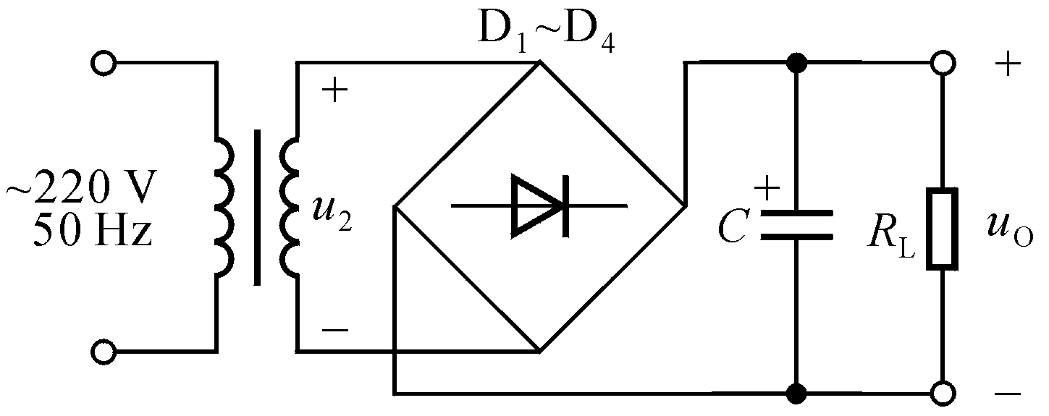
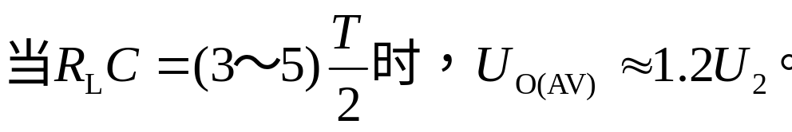
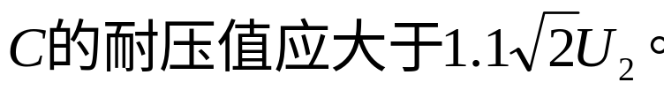
三、定量分析
若负载开路
U_{O（AV）}＝？
优缺点
简单易行，U_{O（AV）}高，C 足够大时交流分量较小；不适于大电流负载。（因为R_{L}小， τ_{放电}小，曲线不再平滑）

Slide 13
讨论
已知变压器副边电压有效值为10V，电容足够大，判断下列情况下输出电压平均值U_{O（AV）}≈？
1. 正常工作；1.2*10
2. C开路； 0.9*10
3. R_{L}开路； 1.41*10
4. D₁和C同时开路。0.45*10
Notes:
进一步理解整流、滤波电路的工作原理。

Slide 14

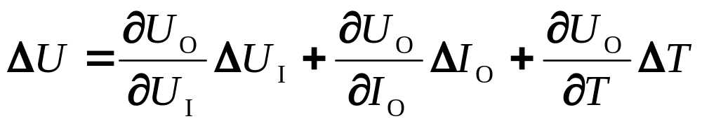
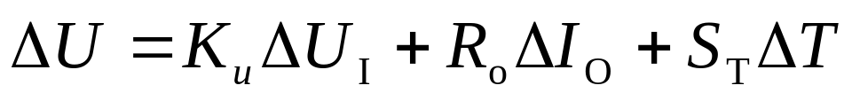
9.4 稳压管稳压电路
9.4.1 稳压电路的指标
一、特性指标
1. 输出电压
2. 输出电流
二、质量指标

Slide 15
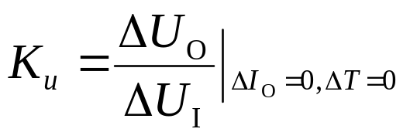
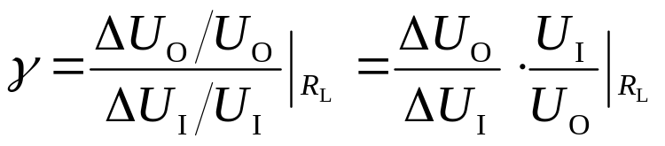
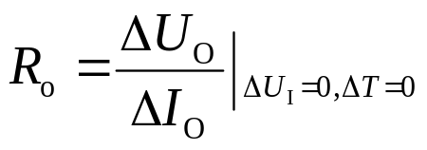
二、质量指标
输入电压调整系数ku
负载电流和温度恒定的条件下，输出电压的变化量与输入电压的变化量的比。
用输出电压相对变化量与输入电压变化量之比表示，又称稳压系数。
2. 输出电阻 表明负载电流变化时电路的稳压性能。
在电网电压不变时，负载变化引起的输出电压的变化量与输出电流的变化量之比。

Slide 16
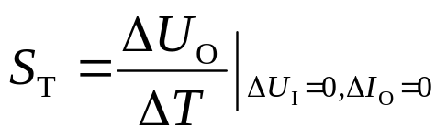
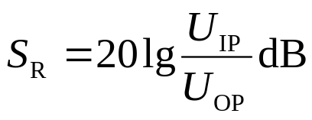
二、质量指标
3. 温度系数
电源电压和负载都不变的条件下，输出电压的变化量与温度的变化量的比。
4. 纹波抑制比
输入纹波电压峰值与输出纹波电压峰值之比。

Slide 17
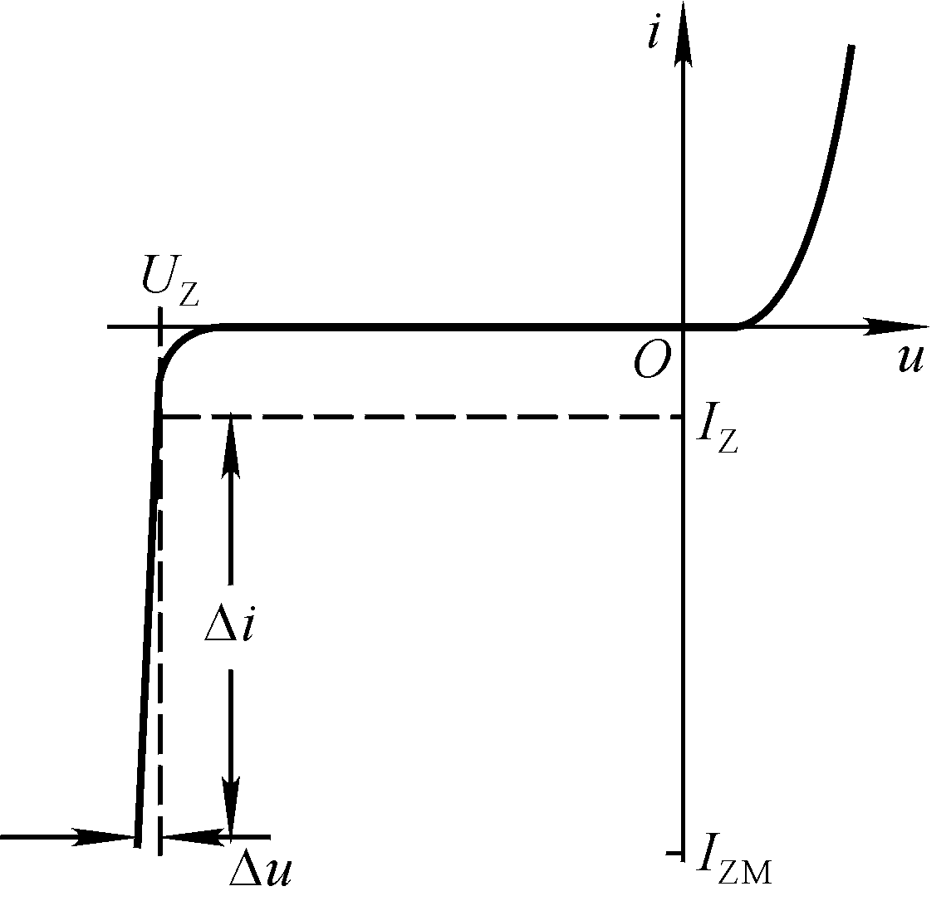
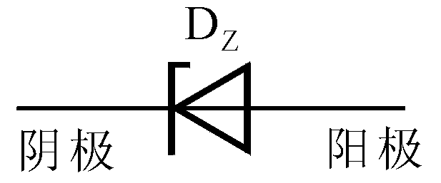
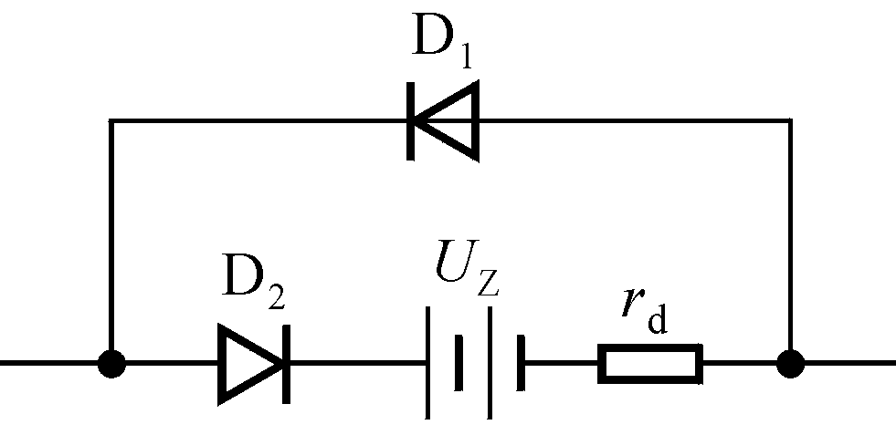
9.4.2 稳压管稳压电路
稳压管的伏安特性和主要参数
伏安特性
符号
等效电路
稳定电压 U_{Z}：稳压管的击穿电压
稳定电流 I_{Z}：使稳压管工作在稳压状态的最小电流
最大耗散功率 P_{ZM}：允许的最大功率， P_{ZM}= I_{ZM} U_{Z}
动态电阻 r_{z}：工作在稳压状态时，r_{z}＝ΔU / ΔI

Slide 18
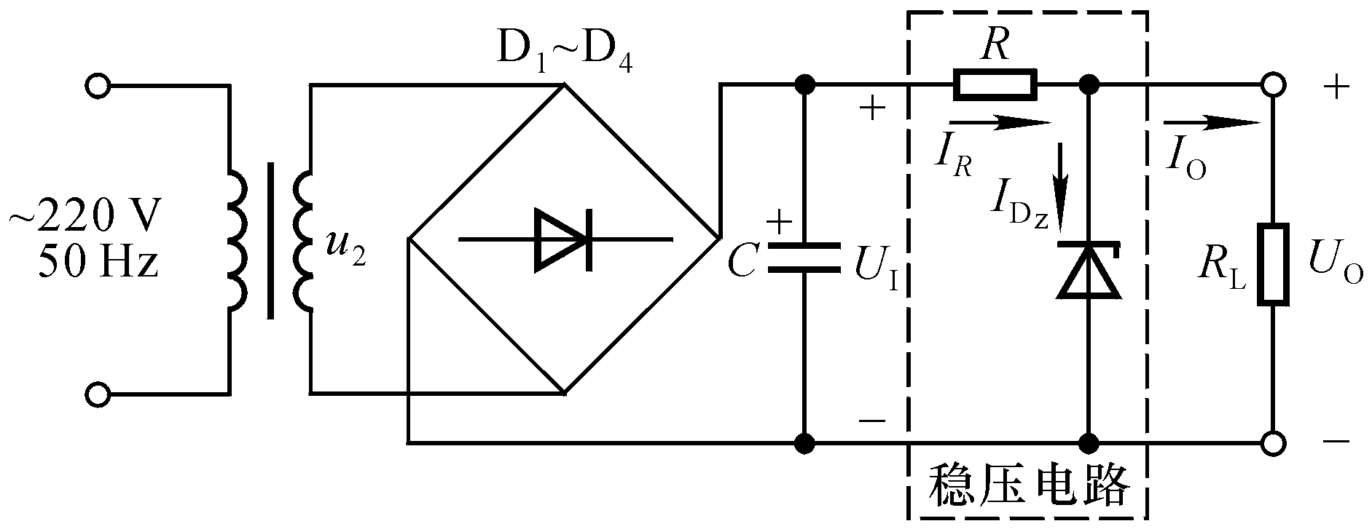
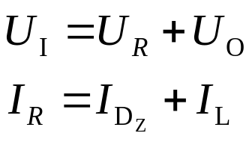
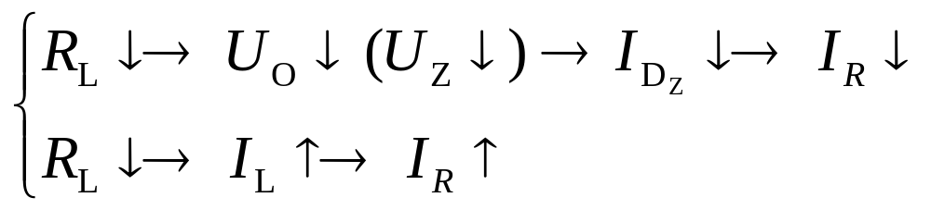
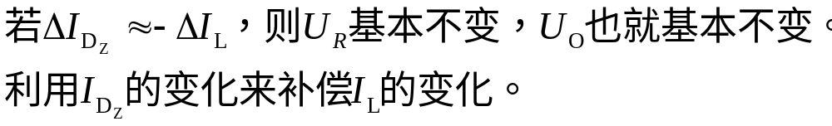
9.4.2 稳压管稳压电路

Slide 19

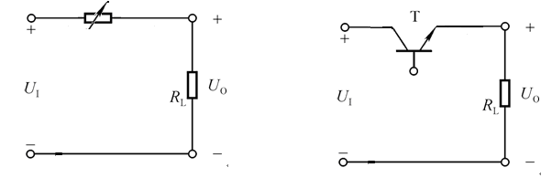
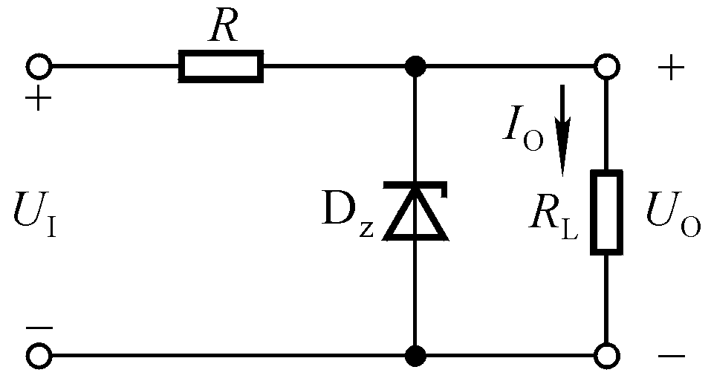
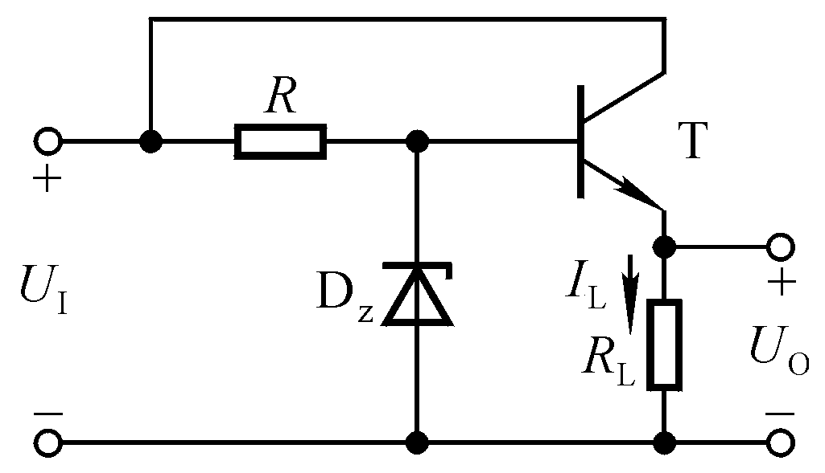
9.5 串联型稳压电路
一、串联型稳压电路的引出
为了使稳压管稳压电路输出大电流，需要加晶体管放大。

Slide 20
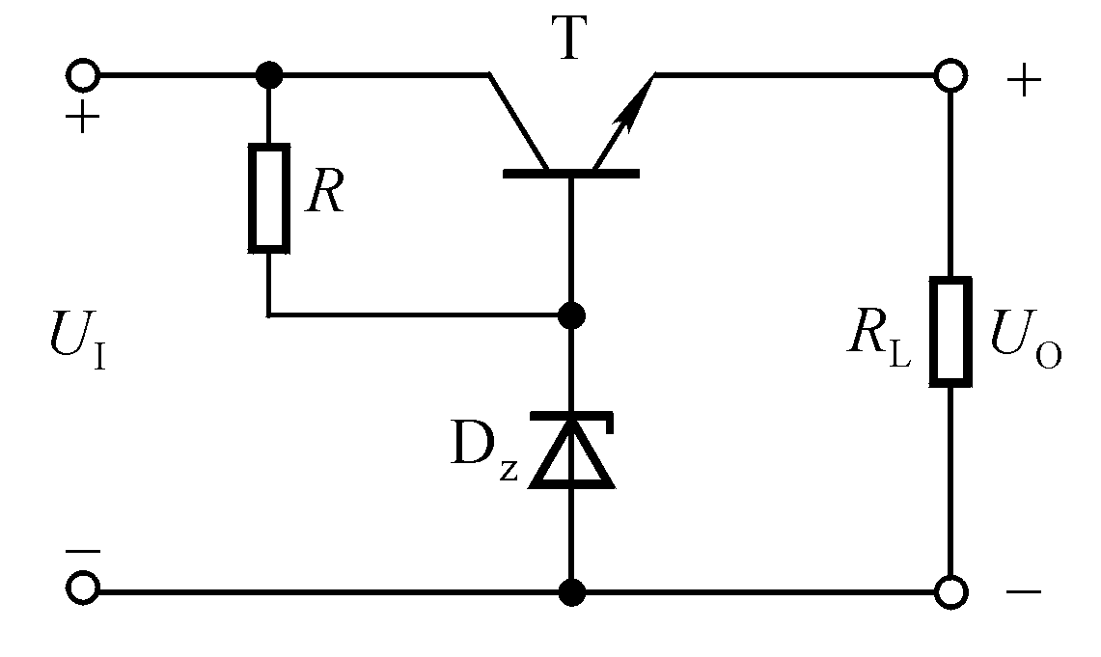

调整管的作用及如何提高稳压性能
不管什么原因引起U_{O}变化，都将通过U_{CE}的调节使U_{O}稳定，故称晶体管为调整管。
若要提高电路的稳压性能，则应加深电路的负反馈，即提高放大电路的放大倍数。

Slide 21
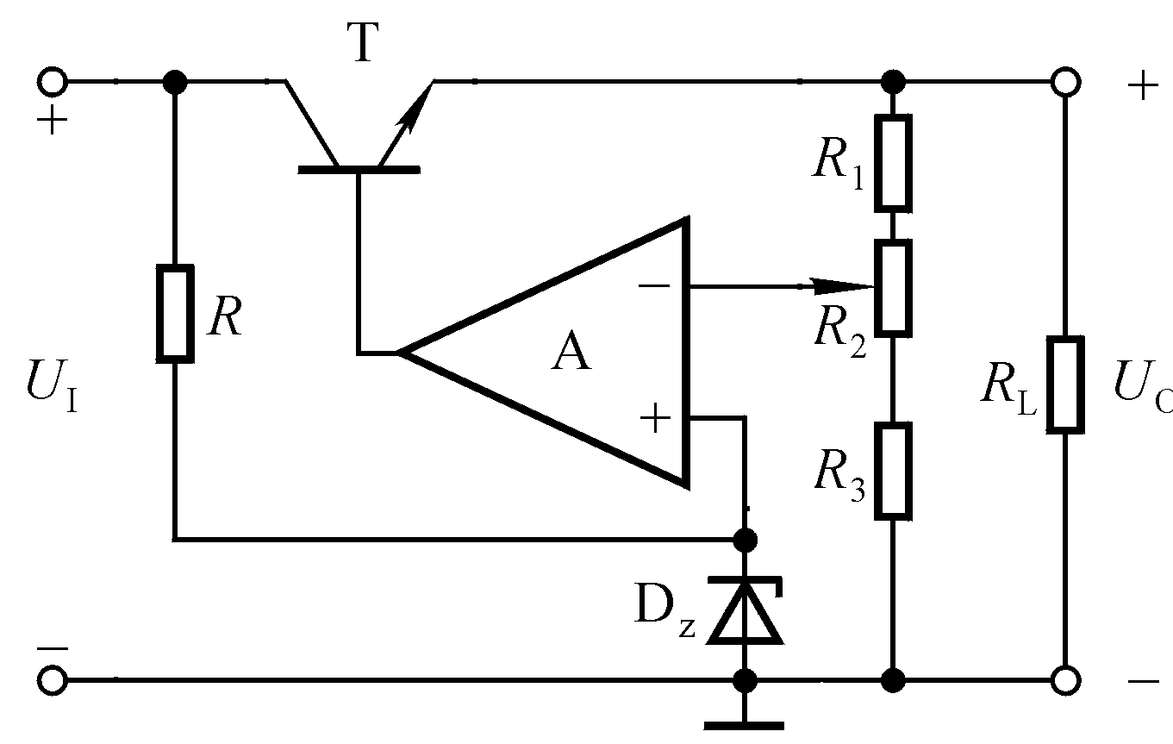




9.5 串联型稳压电路
二、具有放大环节的串联型稳压电路
同相比例
运算电路
1. 稳压原理：若由于某种原因使U_{O}增大
则 U_{O}↑→ U_{N}↑→ U_{B}↓→ U_{O}↓
2. 输出电压的调节范围

Slide 22
二、具有放大环节的串联型稳压电路
3. 电路各部分作用
比较放大
取样电阻
调整管：是电路的核心，U_{CE}随U_{I}和负载产生变化以稳定U_{O}。
调整管
基准电压：是U_{O}的参考电压。
基准电压
取样电阻： 对U_{O} 的取样，与基准电压共同决定U_{O} 。
比较放大：将U_{O} 的取样电压与基准电压比较后放大，决定电路的稳压性能。

Slide 23

二、具有放大环节的串联型稳压电路
4. 电路组成
V_{I}
V_{O}

Slide 24
二、具有放大环节的串联型稳压电路
4. 调整管的选择
根据极限参数I_{CM}、 U_{(BR)CEO}、P_{CM} 选择调整管！
应考虑电网电压的波动和负载电流的变化！
I_{Emax}＝I_{R1}＋I_{Lmax}≈ I_{Lmax}< I_{CM}
U_{CEmax}＝U_{Imax}－ U_{Omin} < U_{(BR)CEO}
P_{Tmax}＝ I_{Emax} U_{CEmax} < P_{CM}

Slide 25

讨论
输出电流取样电阻
限流型过流保护电路
1. 标出集成运放的同相输入端和反相输入端；
2. 电路由哪些部分组成？
3. U_{I}＝21V，R₁＝ R₂＝ R₃＝300Ω，U_{Z}＝6V， U_{CES}＝3V， U_{O}＝？
Notes:
理解串联型稳压电源的稳压原理，学会读懂实用的串联型稳压电源，了解限流型过流保护电路的原理。

Slide 26
讨论
4. 取样电阻的取值应大些还是小些，为什么？
5. 简述图中过流保护原理。
Notes:
理解串联型稳压电源的稳压原理，学会读懂实用的串联型稳压电源，了解限流型过流保护电路的原理。

Slide 27

9.5 串联型稳压电路
三、集成稳压器（三端稳压器）
固定式三端稳压器
1. W7800系列简介
输出电压：5V、6V、9V、12V、15V、18V、24V
输出电流：1.5A（W7800）、0.5A （W78M00）、0.1A（W78L00）

Slide 28

2. 应用电路
（1）基本应用
将输入端接整流滤波电路的输出，将输出端接负载电阻，构成串类型稳压电路。
使C_{o}不通过稳压器放电
消除高频噪声
抵销长线电感效应，消除自激振荡

Slide 29




2. 应用电路
(2) 输出电压扩展电路
I_{W}为几mA，U_{O}与三端稳压器参数有关。
隔离作用
基准电压
电路复杂

Slide 30


2. 应用电路
(3) 输出电流扩展电路
(4) 输出正、负电压的稳压电路

Slide 31


讨论
W7900与W7800不同之处是输出为负电压。
±U_{O}=?
1. 基准电压为多少？
2. U_{O}的表达式？

Slide 32

整流滤波电路和串联稳压电路如图示，设变压器副边电压有效值V2=15V，R1=R2=3K，VZ=4.5V，估算整流滤波电路的输出电压VO1和稳压输出VO2。

Slide 33

桥式整流电容滤波电路和串联稳压电路及参数如图示，设变压器副边电压有效值V₂=20V，设T₂的V_{BE2}=0.7V，估算整流滤波电路的输出电压V_{O1}和稳压输出V_{O2}的调节范围。

Slide 34


